Slide 1
Краљевина
Србија
(1878-1889)
Влада краља Милана Обреновића
( 1868-1889)

Slide 2
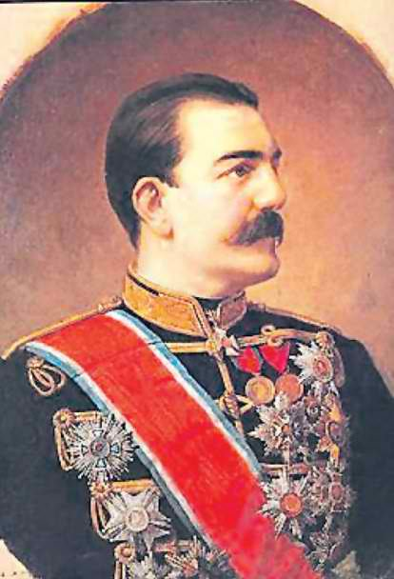
Милан Обреновић (1868-1889)
Кнез и први краљ после Косова
Малолетан до 1872. управљало Друго намесништво (Миливоје Петровић Блазнавац, Јован Ристић,Јован Гавриловић)

Slide 4
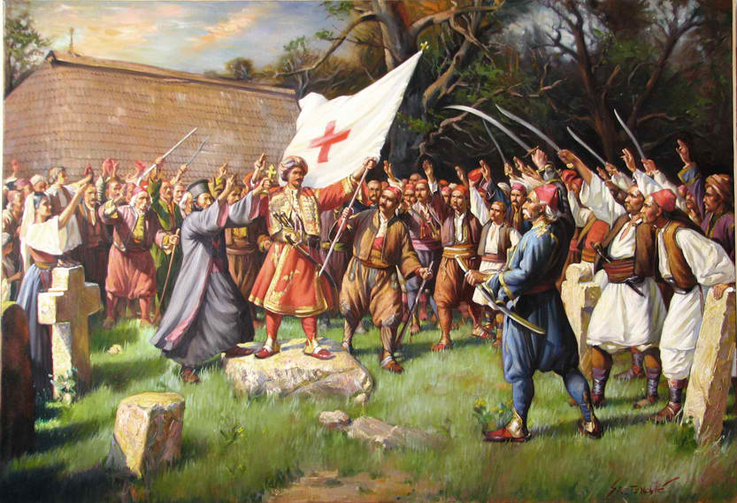
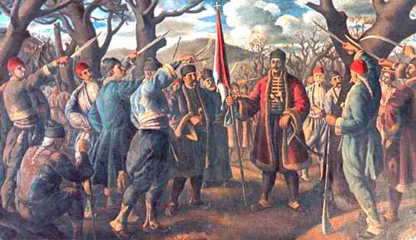
Времеплов:
Догодило се на Сретење1804.?
Први српски устанак-Збор у Орашцу;
Догодило се на Цвети 1815.?
Дурги српски устанак-Збор у Такову;
Догодило се 1830.- I хат.?
Аутономија Србије
Догодило се 29.05.1868.?
Атентат на кнеза Михаила на Кошутњаку;
Берлински конгрес- Независност Србије
Догодило се 13.07.1878.?
Препознај догађај на слици:
Збор у Орашцу
Таковски устанак

Slide 5
Грб Обреновића Tempus et meum jus - Време и моје право (погинути неће)

Slide 6
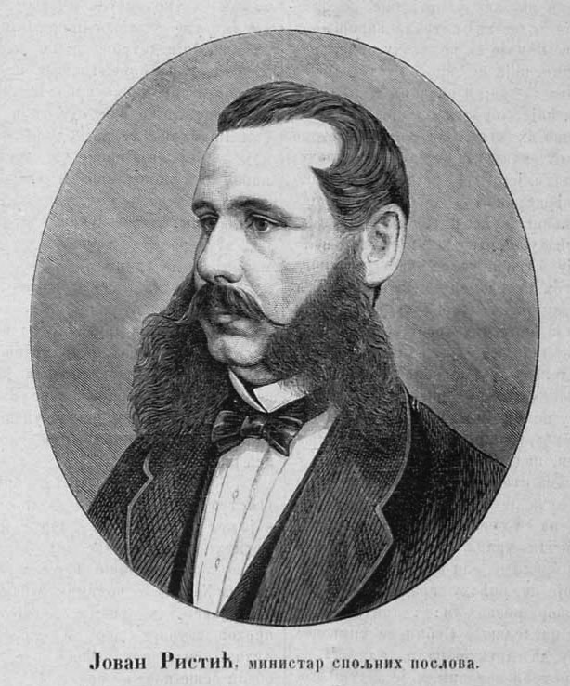
1869-Намеснички устав-Јована Ристића-уведен ограничени парламентаризам . Скупштина нема законодавну иницијативу-право да предлаже законе.
Устав омогућио:
Настанак Закона о слободи штампе и странака 1881.

Slide 7
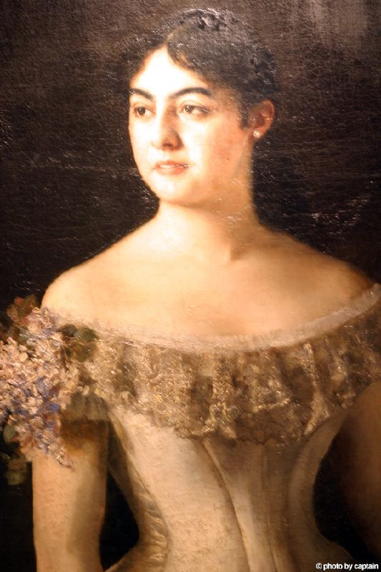
1875.Невесињска пушка-Херцеговачки устанак=Велика источна криза
1876-1878-Српско- турски ратови
1878. Берлински конгрес: 4 округа, НЕЗАВИСНОСТ
Женидба са Наталијом Кешко
Краљица Наталија

Slide 8
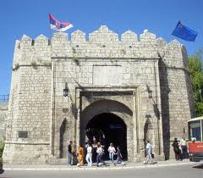
Санстефански мир поништили Бизмарк и Јован Ристић због руске заштите Велике Бугарске и утицаја на Балкану.
Источно питање је разрешено 1878. на Берлинском конгресу тако што су Србија, Црна Гора и Румунија добиле независност а смањена Бугарска- аутономију.
Србија је добила и територијално проширење за 4 округа: Нишки, Пиротски, Топлички и Врањски.
13.јул-Дан независности;
Јован Ристић највећи
српски политичар 19.века
,,Мисли шта мислиш , узми шта можеш“ - Девиза Ј.Ристића
Нишка тврђава

Slide 9
Београдски пашалук
4 округа
Санџак
Косово и
Метохија
Македонија

Slide 10
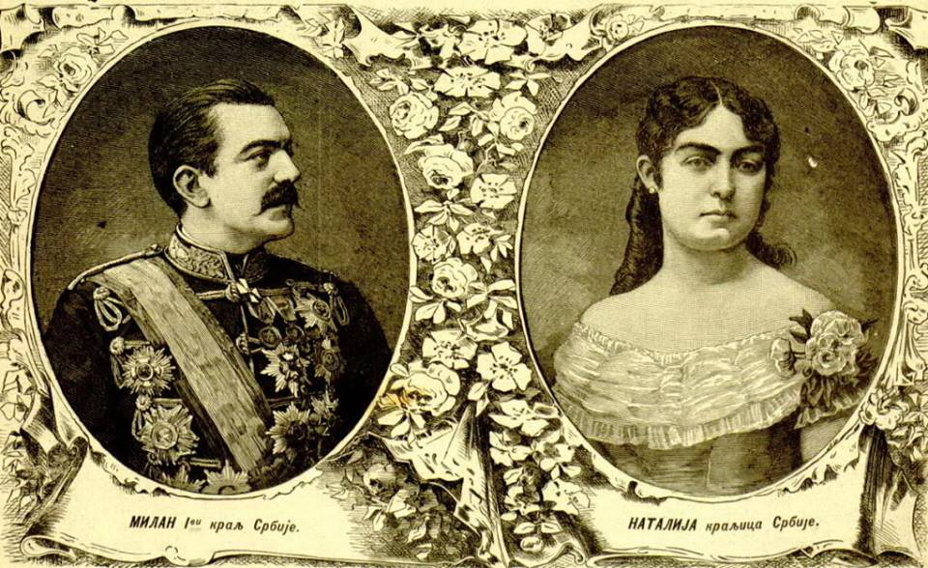

Slide 11
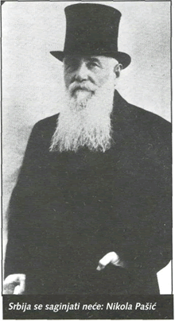
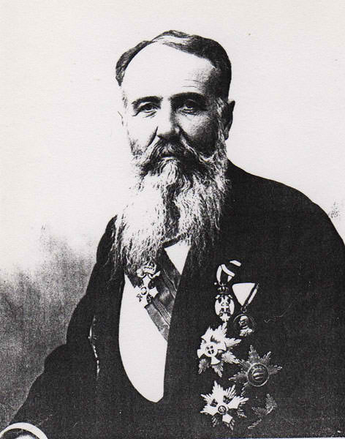
1881.Настанак странака:
Радикална странка-програм:потпуни парламентаризам, опште право гласа, локална самоуправа, веће учешће сељка у политичком животу, развој домаће индустрије, ослобођење и уједињење српства. Русофили.
Вође:
Гласило:,,Самоуправа”
Никола Пашић,највећи српски државник кр.19.и поч.20.века)

Slide 12
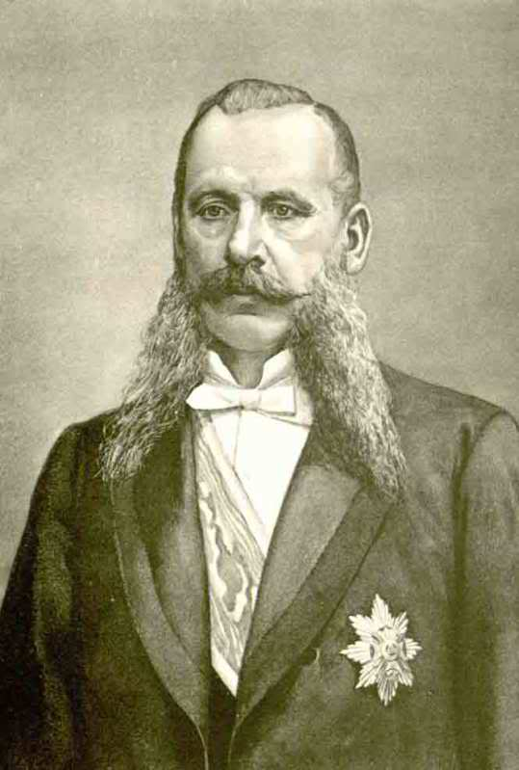
Либерална странка-програм:јака власт владара ограничена парламентом=ограничени парламентаризам, постепено ширење политичких слобода.Русофили. Вођа:
Јован Ристић, највећи политичар Србије 19.века
Страначко гласило:,,Српска независност”

Slide 13
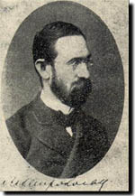
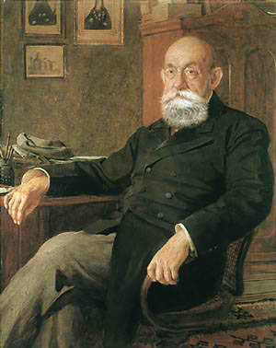
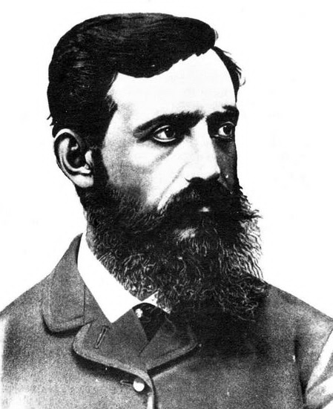
Напредна странка-династичка странка: династија изнад политичких борби.
Програм: модернизација Србије постепеним реформама. Конзервативци. Аустрофили.
Очување независности.Вође:
Лична странка кнеза Милана
Милан Пироћанац
Милутин Гарашанин
Гласило:,,Видело”
Стојан Новаковић

Slide 14
Кнез Милан потписује:
1881. Тајну конвенцију са АУ (одрекао се претензија на БиХ) и Трговински уговор (подредио наше спољнополитичке и економске интересе А-У)
1882.Проглашење Краљевине( грб, Боже правде)
Химну ,,Боже правде” написао Јован Ђорђевић а музику компоновао Словенац Даворин Јенко.
Застава и грб Краљевине Србије

Slide 15
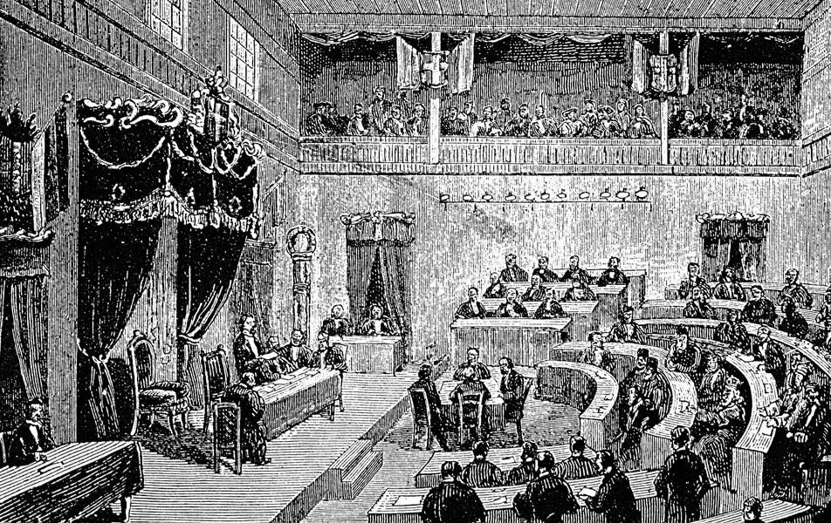
Проглашење Краљевине Србије 22.фебруара / 6.марта 1882.године

Slide 16
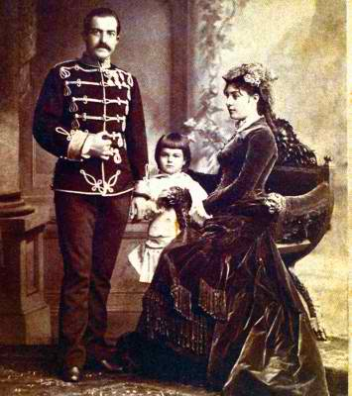
1883.Тимочка буна-повод наредба владе да се преда народно оружје-Закон о увођењу стајаће војске ,последица:прогон Радикала
1885.Пловдивски преврат (уједињење Бугарске)
Србија напада Бугарску, пораз код Сливнице.
Последице:
Краљев нервни слом-амнестија Радикала
Радикали долазе на власт
Развод краљевског пара 1888.
Милан и Наталија са сином Александром

Slide 17
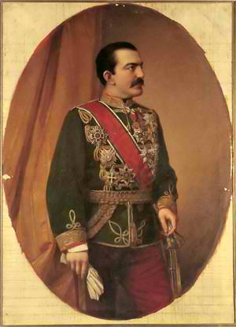
Уставом 1888.Милована Миловановића уведен је потпуни парламентаризам.
6.03.1889. Краљ Милан је абдицирао у корист малолетног сина Александра и одредио Јована Ристића да као први намесник чува династију.
Србија је највише напредовала и ушла у европске токове за време владе краља Милана.

Slide 18
Аутор:
Душица Максимовић

